Slide 1
Chương 2: Các vấn đề tiền xử lý dữ liệu
Khai phá dữ liệu
(Data mining)

Slide 2
Nội dung
2.1. Tổng quan về giai đoạn tiền xử lý dữ liệu
2.2. Tóm tắt mô tả về dữ liệu
2.3. Làm sạch dữ liệu
2.4. Tích hợp dữ liệu
2.5. Biến đổi dữ liệu
2.6. Thu giảm dữ liệu
2.7. Rời rạc hóa dữ liệu
2.8. Tạo cây phân cấp ý niệm
2.9. Tóm tắt

Slide 3
2.1. Tổng quan về giai đoạn tiền xử lý dữ liệu
Giai đoạn tiền xử lý dữ liệu
Quá trình xử lý dữ liệu thô/gốc (raw/original data) nhằm cải thiện chất lượng dữ liệu (quality of the data) và do đó, cải thiện chất lượng của kết quả khai phá.
Dữ liệu thô/gốc
Có cấu trúc, bán cấu trúc, phi cấu trúc
Được đưa vào từ các nguồn dữ liệu trong các hệ thống xử lý tập tin (file processing systems) và/hay các hệ thống cơ sở dữ liệu (database systems)
Chất lượng dữ liệu (data quality): tính chính xác, tính hiện hành, tính toàn vẹn, tính nhất quán
Notes:
Redman (1996), Data Quality in the Information Age, Artech House

Slide 4
2.1. Tổng quan về giai đoạn tiền xử lý dữ liệu
Chất lượng dữ liệu (data quality)
tính chính xác (accuracy): giá trị được ghi nhận đúng với giá trị thực.
tính hiện hành (currency/timeliness): giá trị được ghi nhận không bị lỗi thời.
tính toàn vẹn (completeness): tất cả các giá trị dành cho một biến/thuộc tính đều được ghi nhận.
tính nhất quán (consistency): tất cả giá trị dữ liệu đều được biểu diễn như nhau trong tất cả các trường hợp.
Notes:
Redman (1996), Data Quality in the Information Age, Artech House
Richard Y. Wang, Veda C. Storey, Christopher P. Firth (1995), A framework for analysis of data quality research, IEEE Transactions on knowledge and data engineering, 7(4), pp. 623-640.
Accuracy which occurs when the recorded value is in conformity with the actual value
Timeliness which occurs when the recorded value is not out of date
Completeness which occurs when all values for a certain variable are recorded
Consistency which occurs when the representation of the data value is the same in all cases

Slide 5
2.1. Tổng quan về giai đoạn tiền xử lý dữ liệu
Knowledge
Pattern Evaluation/
Presentation
Data Mining
Patterns
Task-relevant Data
Data Warehouse
Selection/Transformation
Data Cleaning
Data Integration
Data Sources

Slide 6
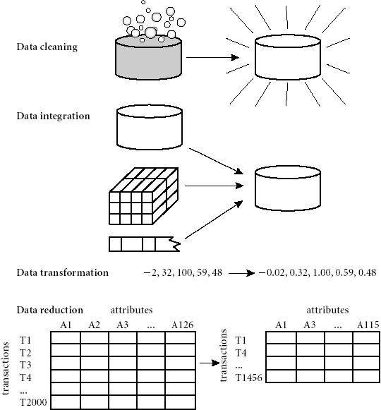
2.1. Tổng quan về giai đoạn tiền xử lý dữ liệu

Slide 7
2.1. Tổng quan về giai đoạn tiền xử lý dữ liệu
Các kỹ thuật tiền xử lý dữ liệu
Làm sạch dữ liệu (data cleaning/cleansing): loại bỏ nhiễu (remove noise), hiệu chỉnh những phần dữ liệu không nhất quán (correct data inconsistencies)
Tích hợp dữ liệu (data integration): trộn dữ liệu (merge data) từ nhiều nguồn khác nhau vào một kho dữ liệu
Biến đổi dữ liệu (data transformation): chuẩn hoá dữ liệu (data normalization)
Thu giảm dữ liệu (data reduction): thu giảm kích thước dữ liệu (nghĩa là giảm số phần tử) bằng kết hợp dữ liệu (data aggregation), loại bỏ các đặc điểm dư thừa (redundant features) (nghĩa là giảm số chiều/thuộc tính dữ liệu), gom cụm dữ liệu

Slide 8
2.1. Tổng quan về giai đoạn tiền xử lý dữ liệu
Các kỹ thuật tiền xử lý dữ liệu
Làm sạch dữ liệu (data cleaning/cleansing)
Tóm tắt hoá dữ liệu: nhận diện đặc điểm chung của dữ liệu và sự hiện diện của nhiễu hoặc các phần tử kì dị (outliers)
Xử lý dữ liệu bị thiếu (missing data)
Xử lý dữ liệu bị nhiễu (noisy data)
Tích hợp dữ liệu (data integration)
Tích hợp lược đồ (schema integration) và so trùng đối tượng (object matching)
Vấn đề dư thừa (redundancy)
Phát hiện và xử lý mâu thuẫn giá trị dữ liệu (detection and resolution of data value conflicts)

Slide 9
2.1. Tổng quan về giai đoạn tiền xử lý dữ liệu
Các kỹ thuật tiền xử lý dữ liệu
Biến đổi dữ liệu (data transformation)
Làm trơn dữ liệu (smoothing)
Kết hợp dữ liệu (aggregation)
Tổng quát hóa dữ liệu (generalization)
Chuẩn hóa dữ liệu (normalization)
Xây dựng thuộc tích (attribute/feature construction)
Thu giảm dữ liệu (data reduction)
Kết hợp khối dữ liệu (data cube aggregation)
Chọn tập con các thuộc tính (attribute subset selection)
Thu giảm chiều (dimensionality reduction)
Thu giảm lượng (numerosity reduction)
Tạo phân cấp ý niệm (concept hierarchy generation) và rời rạc hóa (discretization)

Slide 10
2.2. Tóm tắt mô tả về dữ liệu
Xác định các thuộc tính (properties) tiêu biểu của dữ liệu về xu hướng chính (central tendency) và sự phân tán (dispersion) của dữ liệu
Các độ đo về xu hướng chính: mean, median, mode, midrange
Các độ đo về sự phân tán: quartiles, interquartile range (IQR), variance
Làm nổi bật các giá trị dữ liệu nên được xem như nhiễu (noise) hoặc phần tử biên (outliers), cung cấp cái nhìn tổng quan về dữ liệu

Slide 11
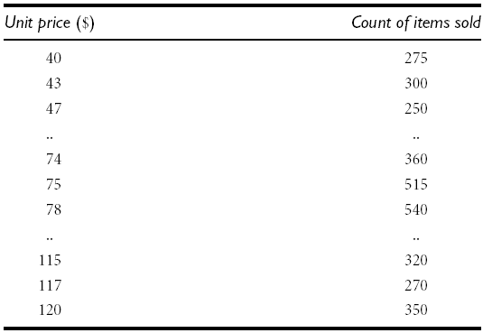
2.2. Tóm tắt mô tả về dữ liệu
Dữ liệu mẫu về đơn giá của các mặt hàng đã được bán

Slide 12

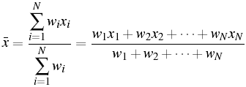
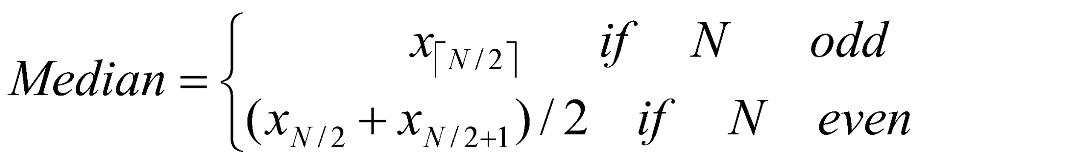
2.2. Tóm tắt mô tả về dữ liệu
Các độ đo về xu hướng chính của dữ liệu
Mean
Weighted arithmetic mean
Median
Mode: giá trị xuất hiện thường xuyên nhất trong tập dữ liệu
Midrange: giá trị trung bình của các giá trị lớn nhất và nhỏ nhất trong tập dữ liệu
Notes:
The major problem with the mean is its sensitivity to extreme (e.g. outliers) values.

Slide 13
2.2. Tóm tắt mô tả về dữ liệu
Các độ đo về xu hướng chính của dữ liệu
Mean = Σ(count[i]*price[i])/Σ(count[i])
Weighted arithmetic mean
Median
Mode = price[i] nếu count[i] lớn nhất
Midrange = (Σ(count[i]*price[i]) + Σ(count[j]*price[j]))/(Σ(count[i]) + Σ(count[j])) nếu price[i] lớn nhất và price[j] nhỏ nhất
Notes:
The major problem with the mean is its sensitivity to extreme (e.g. outliers) values.

Slide 14

2.2. Tóm tắt mô tả về dữ liệu
Các độ đo về sự phân tán của dữ liệu
Quartiles
The first quartile (Q1): the 25th percentile
The second quartile (Q2): the 50th percentile (median)
The third quartile (Q3): the 75th percentile
Interquartile Range (IQR) = Q3 – Q1
Outliers (the most extreme observations): giá trị nằm cách trên Q3 hay dưới Q1 một khoảng 1.5xIQR
Variance
Notes:
The major problem with the mean is its sensitivity to extreme (e.g. outliers) values.
Variance = б²
The standard deviation (б) đo độ dàn trải của dữ liệu, nếu dữ liệu không có sự biến thiên nào (tất cả các observations có cùng giá trị) thì độ lệch chuẩn bằng 0.

Slide 15
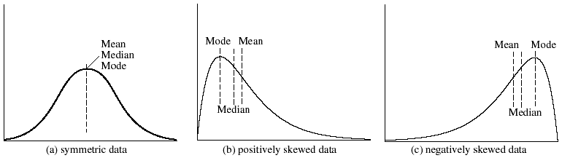
2.2. Tóm tắt mô tả về dữ liệu
Q1
Q2
Q3
Tóm tắt mô tả về sự phân bố dữ liệu gồm năm trị số quan trọng: median, Q1, Q3, trị lớn nhất, và trị nhỏ nhất (theo thứ tự: Minimum, Q1, Median, Q3, Maximum).

Slide 16
2.3. Làm sạch dữ liệu
Xử lý dữ liệu bị thiếu (missing data)
Nhận diện phần tử biên (outliers) và giảm thiểu nhiễu (noisy data)
Xử lý dữ liệu không nhất quán (inconsistent data)

Slide 17
2.3. Làm sạch dữ liệu
Xử lý dữ liệu bị thiếu (missing data)
Định nghĩa của dữ liệu bị thiếu
Dữ liệu không có sẵn khi cần được sử dụng
Nguyên nhân gây ra dữ liệu bị thiếu
Khách quan (không tồn tại lúc được nhập liệu, sự cố, …)
Chủ quan (tác nhân con người)
Giải pháp cho dữ liệu bị thiếu
Bỏ qua
Xử lý tay (không tự động, bán tự động)
Dùng giá trị thay thế (tự động): hằng số toàn cục, trị phổ biến nhất, trung bình toàn cục, trung bình cục bộ, trị dự đoán, …
Ngăn chặn dữ liệu bị thiếu: thiết kế tốt CSDL và các thủ tục nhập liệu (các ràng buộc dữ liệu)

Slide 18
2.3. Làm sạch dữ liệu
Nhận diện phần tử biên (outliers) và giảm thiểu nhiễu (noisy data)
Định nghĩa
Outliers: những dữ liệu (đối tượng) không tuân theo đặc tính/hành vi chung của tập dữ liệu (đối tượng).
Noisy data: outliers bị loại bỏ (rejected/discarded outliers) như là những trường hợp ngoại lệ (exceptions).
Nguyên nhân
Khách quan (công cụ thu thập dữ liệu, lỗi trên đường truyền, giới hạn công nghệ, …)
Chủ quan (tác nhân con người)
Notes:
Outliers are data points that are highly inconsistent with the remaining data (e.g. they may be way out of the expected value range). (7.11 outlier analysis)

Slide 19
2.3. Làm sạch dữ liệu
Nhận diện phần tử biên (outliers) và giảm thiểu nhiễu (noisy data)
Giải pháp nhận diện phần tử biên
Dựa trên phân bố thống kê (statistical distribution-based)
Dựa trên khoảng cách (distance-based)
Dựa trên mật độ (density-based)
Dựa trên độ lệch (deviation-based)
Giải pháp giảm thiểu nhiễu
Binning
Hồi quy (regression)
Phân tích cụm (cluster analysis)
Notes:
Outliers are data points that are highly inconsistent with the remaining data (e.g. they may be way out of the expected value range). (7.11 outlier analysis)
Noise is a random error or variance in a measured variable.

Slide 20
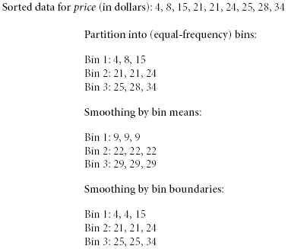
2.3. Làm sạch dữ liệu
Giải pháp giảm thiểu nhiễu
Binning (by bin means, bin median, bin boundaries)
Dữ liệu có thứ tự
Phân bố dữ liệu vào các bins (buckets)
Bin boundaries: trị min và trị max
Notes:
Outliers are data points that are highly inconsistent with the remaining data (e.g. they may be way out of the expected value range). (7.11 outlier analysis)
Noise is a random error or variance in a measured variable.

Slide 21
2.3. Làm sạch dữ liệu
Nhận diện phần tử biên (outliers) và giảm thiểu nhiễu (noisy data)
Giải pháp giảm thiểu nhiễu
Hồi quy (regression)
y
Y1
Y1’
y = x + 1
X1
x
Notes:
Outliers are data points that are highly inconsistent with the remaining data (e.g. they may be way out of the expected value range). (7.11 outlier analysis)
Noise is a random error or variance in a measured variable.

Slide 22
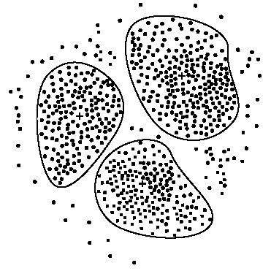
2.3. Làm sạch dữ liệu
Nhận diện phần tử biên (outliers) và giảm thiểu nhiễu (noisy data)
Giải pháp giảm thiểu nhiễu
Phân tích cụm (cluster analysis)
Notes:
Outliers are data points that are highly inconsistent with the remaining data (e.g. they may be way out of the expected value range). (7.11 outlier analysis)
Noise is a random error or variance in a measured variable.

Slide 23
2.3. Làm sạch dữ liệu
Xử lý dữ liệu không nhất quán
Định nghĩa của dữ liệu không nhất quán
Dữ liệu được ghi nhận khác nhau cho cùng một đối tượng/thực thể 🡪 discrepancies from inconsistent data representations
2004/12/25 và 25/12/2004
Dữ liệu được ghi nhận không phản ánh đúng ngữ nghĩa cho các đối tượng/thực thể
Ràng buộc khóa ngoại
Nguyên nhân
Sự không nhất quán trong các qui ước đặt tên hay mã dữ liệu
Định dạng không nhất quán của các vùng nhập liệu
Thiết bị ghi nhận dữ liệu, …

Slide 24
2.3. Làm sạch dữ liệu
Xử lý dữ liệu không nhất quán (inconsistent data)
Giải pháp
Tận dụng siêu dữ liệu, ràng buộc dữ liệu, sự kiểm tra của nhà phân tích dữ liệu cho việc nhận diện
Điều chỉnh dữ liệu không nhất quán bằng tay
Các giải pháp biến đổi/chuẩn hóa dữ liệu tự động

Slide 25
2.4. Tích hợp dữ liệu
Tích hợp dữ liệu: quá trình trộn dữ liệu từ các nguồn khác nhau vào một kho dữ liệu sẵn sàng cho quá trình khai phá dữ liệu
Vấn đề nhận dạng thực thể (entity identification problem)
Tích hợp lược đồ (schema integration)
So trùng đối tượng (object matching)
Vấn đề dư thừa (redundancy)
Vấn đề mâu thuẫn giá trị dữ liệu (data value conflicts)
Liên quan đến cấu trúc và tính không thuần nhất (heterogeneity) về ngữ nghĩa (semantics) của dữ liệu
Hỗ trợ việc giảm và tránh dư thừa và không nhất quan về dữ liệu=> cải thiện tính chính xác và tốc độ quá trình khai phá dữ liệu

Slide 26
2.4. Tích hợp dữ liệu
Vấn đề nhận dạng thực thể
Các thực thể (object/entity/attribute) đến từ nhiều nguồn dữ liệu.
Hai hay nhiều thực thể khác nhau diễn tả cùng một thực thể thực.
Ví dụ ở mức lược đồ (schema): customer_id trong nguồn S1 và cust_number trong nguồn S2.
Ví dụ ở mức thể hiện (instance): “R & D” trong nguồn S1 và “Research & Development” trong nguồn S2. “Male” và “Female” trong nguồn S1 và “Nam” và “Nữ” trong nguồn S2.
🡪 Vai trò của siêu dữ liệu (metadata)

Slide 27
2.4. Tích hợp dữ liệu
Vấn đề dư thừa
Hiện tượng: giá trị của một thuộc tính có thể được dẫn ra/tính từ một/nhiều thuộc tính khác, vấn đề trùng lắp dữ liệu (duplication).
Nguyên nhân: tổ chức dữ liệu kém, không nhất quán trong việc đặt tên chiều/thuộc tính.
Phát hiện dư thừa: phân tích tương quan (correlation analysis)
Dựa trên dữ liệu hiện có, kiểm tra khả năng dẫn ra một thuộc tính B từ thuộc tính A.
Đối với các thuộc tính số (numerical attributes), đánh giá tương quan giữa hai thuộc tính với các hệ số tương quan (correlation coefficient, aka Pearson’s product moment coefficient).
Đối với các thuộc tính rời rạc (categorical/discrete attributes), đánh giá tương quan giữa hai thuộc tính với phép kiểm thử chi-square (χ²).

Slide 28

2.4. Tích hợp dữ liệu
Phân tích tương quan giữa hai thuộc tính số A và B
r_{A,B} ∈ [-1, 1]
r_{A,B} > 0: A và B tương quan thuận với nhau, trị số của A tăng khi trị số của B tăng, r_{A,B} càng lớn thì mức độ tương quan càng cao, A hoặc B có thể được loại bỏ vì dư thừa.
r_{A,B} = 0: A và B không tương quan với nhau (độc lập).
r_{A,B} < 0: A và B tương quan nghịch với nhau, A và B loại trừ lẫn nhau.

Slide 29
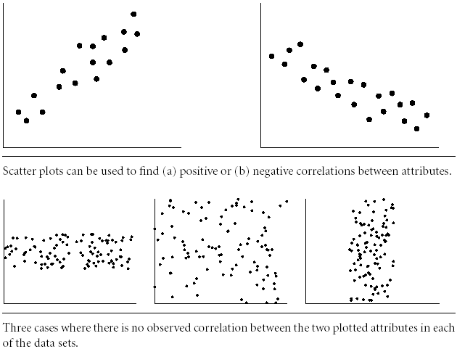
2.4. Tích hợp dữ liệu
Phân tích tương quan giữa hai thuộc tính số A và B
A
A
B
B
A
A
A
B
B
B

Slide 30


2.4. Tích hợp dữ liệu
Phân tích tương quan giữa hai thuộc tính rời rạc A và B
A có c giá trị phân biệt, a₁, a₂, …, a_{c}.
B có r giá trị phân biệt, b₁, b₂, …, b_{r}.
o_{ij}: số lượng đối tượng (tuples) có trị thuộc tính A là a_{i} và trị thuộc tính B là b_{j}.
count(A=a_{i}): số lượng đối tượng có trị thuộc tính A là a_{i}.
count(B=b_{j}): số lượng đối tượng có trị thuộc tính B là b_{j}.
Notes:
Example 2.1, pp. 69 [1]

Slide 31
2.4. Tích hợp dữ liệu
Phân tích tương quan giữa hai thuộc tính rời rạc A và B
Phép kiểm thống kê chi-square kiểm tra giả thuyết liệu A và B có độc lập với nhau dựa trên một mức quan trọng (significance level) với độ tự do (degree of freedom).
Nếu giả thuyết bị loại bỏ thì A và B có sự liên hệ với nhau dựa trên thống kê.
Độ tự do (degree of freedom): (r-1)*(c-1)
Tra bảng phân bố chi-square để xác định giá trị χ².
Nếu giá trị tính toán được lớn hơn hay bằng trị tra bảng được thì hai thuộc tính A và B độc lập nhau (giả thuyết đúng).
Notes:
Example 2.1, pp. 69 [1]

Slide 32
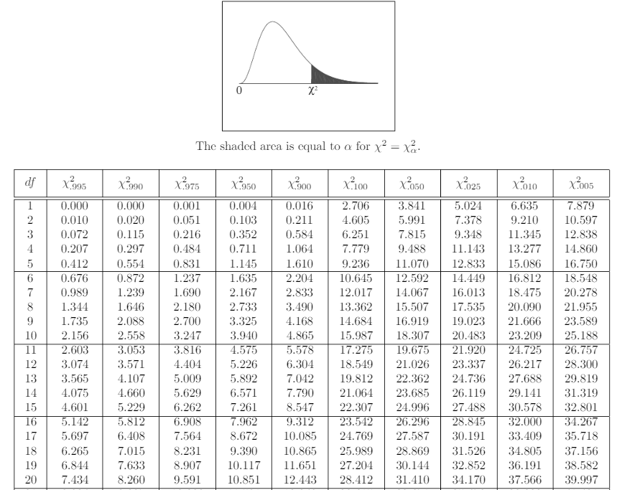
2.4. Tích hợp dữ liệu
Phân tích tương quan giữa hai thuộc tính rời rạc A và B
Bảng phân bố chi-square

Slide 33
2.4. Tích hợp dữ liệu
Vấn đề mâu thuẫn giá trị dữ liệu
Cho cùng một thực thể thật, các giá trị thuộc tính đến từ các nguồn dữ liệu khác nhau có thể khác nhau về cách biểu diễn (representation), đo lường (scaling), và mã hóa (encoding).
Representation: “2004/12/25” với “25/12/2004”.
Scaling: thuộc tính weight trong các hệ thống đo khác nhau với các đơn vị đo khác nhau, thuộc tính price trong các hệ thống tiền tệ khác nhau với các đơn vị tiền tệ khác nhau.
Encoding: “yes” và “no” với “1” và “0”.

Slide 34
2.5. Biến đổi dữ liệu
Biến đổi dữ liệu: quá trình biến đổi hay kết hợp dữ liệu vào những dạng thích hợp cho quá trình khai phá dữ liệu
Làm trơn dữ liệu (smoothing)
Kết hợp dữ liệu (aggregation)
Tổng quát hoá (generalization)
Chuẩn hoá (normalization)
Xây dựng thuộc tính/đặc tính (attribute/feature construction)

Slide 35
2.5. Biến đổi dữ liệu
Làm trơn dữ liệu (smoothing)
Các phương pháp binning (bin means, bin medians, bin boundaries)
Hồi quy
Các kỹ thuật gom cụm (phân tích phần tử biên)
Các phương pháp rời rạc hóa dữ liệu (các phân cấp ý niệm)
=>Loại bỏ/giảm thiểu nhiễu khỏi dữ liệu.

Slide 36
2.5. Biến đổi dữ liệu
Kết hợp dữ liệu (aggregation)
Các tác vụ kết hợp/tóm tắt dữ liệu
Chuyển dữ liệu ở mức chi tiết này sang dữ liệu ở mức kém chi tiết hơn
Hỗ trợ việc phân tích dữ liệu ở nhiều độ mịn thời gian khác nhau
=> Thu giảm dữ liệu (data reduction)

Slide 37
2.5. Biến đổi dữ liệu
Tổng quát hóa (generalization)
Chuyển đổi dữ liệu cấp thấp/nguyên tố/thô sang các khái niệm ở mức cao hơn thông qua các phân cấp ý niệm
=>Thu giảm dữ liệu (data reduction)

Slide 38
2.5. Biến đổi dữ liệu
Chuẩn hóa (normalization)
min-max normalization
z-score normalization
Normalization by decimal scaling
Các giá trị thuộc tính được chuyển đổi vào một miền trị nhất định được định nghĩa trước.

Slide 39

2.5. Biến đổi dữ liệu
Chuẩn hóa (normalization)
min-max normalization
Giá trị cũ: v ∈[minA, maxA]
Giá trị mới: v’ ∈ [new_minA, new_maxA]
Ví dụ: chuẩn hóa điểm số từ 0-4.0 sang 0-10.0.
Đặc điểm của phép chuẩn hóa min-max?
Notes:
Biến đổi tuyến tính (bảo tồn quan hệ giữa các giá trị ban đầu), lỗi “out-of-bounds, ảnh hưởng bởi các phần tử biên (outliers)

Slide 40

2.5. Biến đổi dữ liệu
Chuẩn hóa (normalization)
z-score normalization
Giá trị cũ: v tương ứng với mean Ā và standard deviation б_{A}
Giá trị mới: v’
🡪 Đặc điểm của chuẩn hóa z-score?
Notes:
Dựa trên trị trung bình và độ lệch chuẩn, khi trị min và max không được xác định, khi các phân tử biên (outliers) ảnh hưởng rõ nét đến kết quả chuẩn hóa min-max

Slide 41

2.5. Biến đổi dữ liệu
Chuẩn hóa (normalization)
Normalization by decimal scaling
Giá trị cũ: v
Giá trị mới: v’ với j là số nguyên nhỏ nhất sao cho Max(|v’|) < 1
Notes:
Dời chấm thập phân của các trị thuộc tính, số bước di chuyển của chấm thập phân phụ thuộc vào trị tuyệt đối lớn nhất

Slide 42
2.5. Biến đổi dữ liệu
Xây dựng thuộc tính/đặc tính (attribute/feature construction)
Các thuộc tính mới được xây dựng và thêm vào từ tập các thuộc tính sẵn có.
Hỗ trợ kiểm tra tính chính xác và giúp hiểu cấu trúc của dữ liệu nhiều chiều.
Hỗ trợ phát hiện thông tin thiếu sót về các mối quan hệ giữa các thuộc tính dữ liệu.
=> Các thuộc tính dẫn xuất

Slide 43
2.6. Thu giảm dữ liệu
Tập dữ liệu được biến đổi đảm bảo các toàn vẹn, nhưng nhỏ/ít hơn nhiều về số lượng so với ban đầu.
Các chiến lược thu giảm
Kết hợp khối dữ liệu (data cube aggregation)
Chọn một số thuộc tính (attribute subset selection)
Thu giảm chiều (dimensionality reduction)
Thu giảm lượng (numerosity reduction)
Rời rạc hóa (discretization)
Tạo phân cấp ý niệm (concept hierarchy generation)
🡪 Thu giảm dữ liệu: lossless và lossy

Slide 44
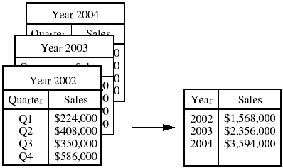
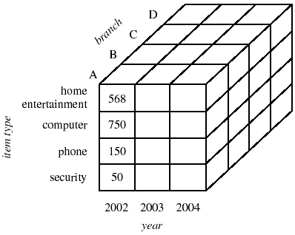
2.6. Thu giảm dữ liệu
Kết hợp khối dữ liệu (data cube aggregation)
Dạng dữ liệu: additive, semi-additive (numerical)
Kết hợp dữ liệu bằng các hàm nhóm: average, min, max, sum, count, …
Dữ liệu ở các mức trừu tượng khác nhau.
Mức trừu tượng càng cao giúp thu giảm lượng dữ liệu càng nhiều.
Sum()
cube: Sale
Notes:
W.H Inmon, Building the data warehouse, Fourth Edition, Wiley Publishing, Inc., 2005.

Slide 45
2.6. Thu giảm dữ liệu
Chọn một số thuộc tính (attribute subset selection)
Giảm kích thước tập dữ liệu bằng việc loại bỏ những thuộc tính/chiều/đặc trưng (attribute/ dimension/ feature) dư thừa/không thích hợp (redundant/ irrelevant)
Mục tiêu: tập ít các thuộc tính nhất vẫn đảm bảo phân bố xác suất (probability distribution) của các lớp dữ liệu đạt được gần với phân bố xác suất ban đầu với tất cả các thuộc tính
=> Bài toán tối ưu hóa: vận dụng heuristics

Slide 46
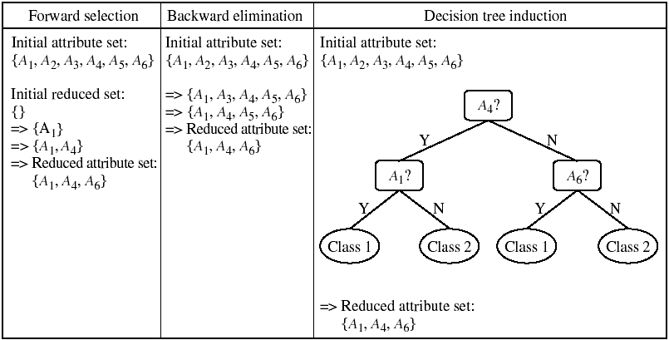
2.6. Thu giảm dữ liệu
Chọn một số thuộc tính (attribute subset selection)

Slide 47
2.6. Thu giảm dữ liệu
Thu giảm chiều (dimensionality reduction)
Biến đổi wavelet (wavelet transforms)
Phân tích nhân tố chính (principal component analysis)

Slide 48
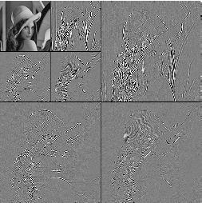
2.6. Thu giảm dữ liệu
DWT cho nén ảnh
Image
Low Pass High Pass
Low Pass High Pass
Low Pass High Pass

Slide 49
2.6. Thu giảm dữ liệu
Phân tích thành phần chính (PCA)
Cho N vector dữ liệu k-chiều, tìm c (<= k) vector trực giao tốt nhất để trình diễn dữ liệu.
Tập dữ liệu gốc được rút gọn thành N vector dữ liệu c chiều: c thành phần chính (chiều được rút gọn).
Mỗi vector dữ liệu là tổ hợp tuyến tính của các vector thành phần chính.
Chỉ áp dụng cho dữ liệu số.
Dùng khi số chiều vector lớn.
*
49
Kho dữ liệu và khai phá dữ liệu: Chương 2

Slide 50
2.6. Thu giảm dữ liệu
Phân tích thành phần chính (PCA)
X2
Y1
Y2
X1

Slide 51
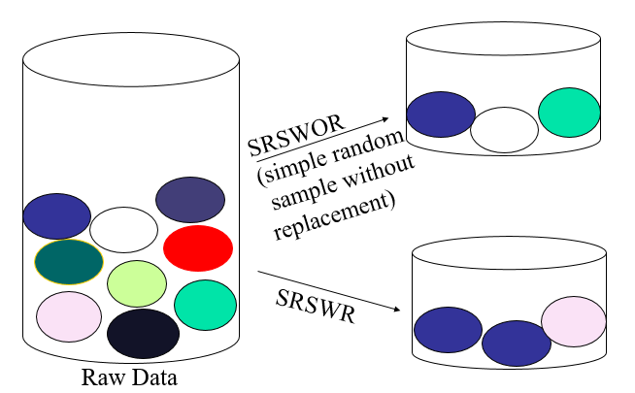
2.6. Thu giảm dữ liệu
Thu giảm lượng (numerosity reduction)
Các kỹ thuật giảm lượng dữ liệu bằng các dạng biểu diễn dữ liệu thay thế.
Các phương pháp có thông số (parametric): mô hình ước lượng dữ liệu 🡪 các thông số được lưu trữ thay cho dữ liệu thật
Hồi quy
Các phương pháp phi thông số (nonparametric): lưu trữ các biểu diễn thu giảm của dữ liệu
Histogram, Clustering, Sampling (Rút gọn mẫu )

Slide 52
2.7. Rời rạc hóa dữ liệu
Giảm số lượng giá trị của một thuộc tính liên tục (continuous attribute) bằng các chia miền trị thuộc tính thành các khoảng (intervals)
Các nhãn (labels) được gán cho các khoảng (intervals) này và được dùng thay giá trị thực của thuộc tính
Các trị thuộc tính có thể được phân hoạch theo một phân cấp (hierarchical) hay ở nhiều mức phân giải khác nhau (multiresolution)

Slide 53
2.7. Rời rạc hóa dữ liệu
Rời rạc hóa dữ liệu cho các thuộc tính số (numeric attributes)
Các phân cấp ý niệm được dùng để thu giảm dữ liệu bằng việc thu thập và thay thế các ý niệm cấp thấp bởi các ý niệm cấp cao.
Các phân cấp ý niệm được xây dựng tự động dựa trên việc phân tích phân bố dữ liệu.
Chi tiết của thuộc tính sẽ bị mất.
Dữ liệu đạt được có ý nghĩa và dễ được diễn dịch hơn, đòi hỏi ít không gian lưu trữ hơn.

Slide 54
2.7. Rời rạc hóa dữ liệu
Các phương pháp rời rạc hóa dữ liệu cho các thuộc tính số
Binning (Phân khoảng)
Histogram analysis
Interval merging by χ² analysis
Cluster analysis
Entropy-based discretization
Discretization by “natural/intuitive partitioning”

Slide 55
2.7. Rời rạc hóa dữ liệu
Các phương pháp rời rạc hóa dữ liệu cho các thuộc tính số
Binning (Sắp xếp dữ liệu và phân chia thành các khoảng (bins) có tần số xuất hiện như nhau
Sau đó, mỗi khoảng dữ liệu có thể được biểu diễn bằng trung bình(mean), trung vị (median), hoặc các giới hạn…của các giá trị trong khoảng đó.

Slide 56
2.7. Rời rạc hóa dữ liệu - Binning
Bài toán: Tiền xử lý tập dữ liệu sau sử dụng kỹ thuật binning:
[16 17 20 21 22 23 23 25 28 28 33 34 36 37]
Lời giải
Quan sát rằng tập dữ liệu thuộc đoạn [16, 37]; 37 - 16 = 21. Nếu dựa vào tiêu chí độ rộng bằng nhau có thể chia làm 7 bin với độ rộng mỗi bin là 3:
Bin 1 [16, 19): gồm 2 phần tử {16, 17}.
Bin 2: [19, 22): gồm 2 phần tử {20, 21}.
Bin 3: [22, 25): gồm 3 phần tử {22, 23, 23}.
Bin 4: [25, 28): gồm 1 phần tử {25}.
Bin 5: [28, 31): gồm 2 phần tử {28, 28}.
Bin 6: [31, 34): gồm 1 phần tử {33}.
Bin 7: [34, 37]: gồm 2 phần tử {34, 36, 37}.

Slide 57
2.8. Tạo cây phân cấp ý niệm
Dữ liệu phân loại (categorical data)
Dữ liệu rời rạc (discrete data)
Miền trị thuộc tính phân loại (categorical attribute)
Số giá trị phân biệt hữu hạn
Không có thứ tự giữa các giá trị
🡪 Tạo phân cấp ý niệm cho dữ liệu rời rạc

Slide 58
2.8. Tạo cây phân cấp ý niệm
Các phương pháp tạo phân cấp ý niệm cho dữ liệu rời rạc (categorical/discrete data)
Đặc tả thứ tự riêng phần (partial ordering)/thứ tự toàn phần (total ordering) của các thuộc tính tường minh ở mức lược đồ bởi người sử dụng hoặc chuyên gia
Đặc tả một phần phân cấp bằng cách nhóm dữ liệu tường minh

Slide 59
2.8. Tạo cây phân cấp ý niệm
Các phương pháp tạo phân cấp ý niệm cho dữ liệu rời rạc (categorical/discrete data)
Đặc tả một tập các thuộc tính, nhưng không bao gồm thứ tự riêng phần của chúng
Đặc tả chỉ một tập riêng phần các thuộc tính (partial set of attributes)
Tạo phân cấp ý niệm bằng cách dùng các kết nối ngữ nghĩa được chỉ định trước

Slide 60
2.9. Tóm tắt
Dữ liệu thực tế: không đầy đủ (incomplete/missing), nhiễu (noisy), không nhất quán (inconsistent)
Quá trình tiền xử lý dữ liệu
làm sạch dữ liệu: xử lý dữ liệu bị thiếu, làm trơn dữ liệu nhiễu, nhận dạng các phần tử biên, hiệu chỉnh dữ liệu không nhất quán
tích hợp dữ liệu: vấn đề nhận dạng thực thể, vấn đề dư thừa, vấn đề mâu thuẫn giá trị dữ liệu
biến đổi dữ liệu: làm trơn dữ liệu, kết hợp dữ liệu, tổng quát hóa, chuẩn hóa, xây dựng thuộc tính/đặc tính
thu giảm dữ liệu: kết hợp khối dữ liệu, chọn một số thuộc tính, thu giảm chiều, rời rạc hóa và tạo phân cấp ý niệm

Slide 61
2.9. Tóm tắt
Rời rạc hóa dữ liệu
Thu giảm số trị của một thuộc tính liên tục (continuous attribute) bằng cách chia miền trị thành các khoảng (interval) có dán nhãn. Các nhãn này được dùng thay cho các giá trị thực.
Tiến hành theo hai cách: trên xuống (top down) và dưới lên (bottom up), có giám sát (supervised) và không có giám sát (unsupervised).
Tạo phân hoạch phân cấp/đa phân giải (multiresolution) trên các trị thuộc tính 🡪 phân cấp ý niệm cho thuộc tính số (numerical attribute)
Tạo cây phân cấp ý niệm
Hỗ trợ khai phá dữ liệu ở nhiều mức trừu trượng
Cho thuộc tính số (numerical attributes): binning, histogram analysis, entropy-based discretization, χ²-merging, cluster analysis, discretization by intuitive partitioning
Cho thuộc tính phân loại/rời rạc (categorical/discrete attributes): chỉ định tường minh bởi người sử dụng hay chuyên gia, nhóm dữ liệu tường minh, dựa trên số lượng trị phân biệt (khác nhau) của mỗi thuộc tính

